Slide 1
Frogger
Multi-player

Slide 2
User registration
Le login crée un cookie de session (fonctionnalité du modèle express)
Problème: cookie bien créé mais impossible de le récupérer.
=> affichage du menu défectueux
=> Difficultés pour différencier les grenouilles des utilisateurs
Mots de passe chiffrés avec le module crypto:
var pass = crypto.createHash('md5').(mdp recup).digest("hex");

Slide 3
Database manager
Utilisation du module MySQL.
Dans js\database:
databaseManager.js: Modèle de CRUD pour simplifier les CRUD de User, Statistic et Game.
Dossier TablesManagers: CRUD cités ci-dessus.
Fonction checkColumnName pour empêcher les injections SQL.
Exports.fonction: fonctionnalité du module Express pour rendre nos fonctions accessibles dans tous les fichiers.

Slide 4
Multiplayer support
Lors d’un mouvement la grenouille est envoyée au serveur grâce au module socket.io et stockée dans un tableau.
Identifiée par un ID: pas l’id de l’user puisque les cookies marchent mal mais à l’aide d’une fonction qui en génère un (très faibles chances de retomber sur le même) => function uniqueid()
Orientation envoyée sous forme de string (right, left, etc.) puis traitée dans un switch (l’envoi de l’image n’était pas supporté)
Déplacement automatique des grenouilles sur les plateformes « cassé » depuis l’implémentation du multiplayer. Pas eu le temps de le résoudre.

Slide 5

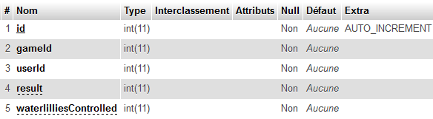
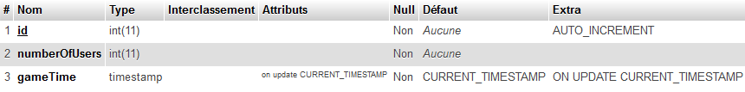
STATISTICS ABOUT USER
Table user:
Table statistic:
Table game:

Slide 6
REST
Dans js/rest:
Fichier restUser.js commencé. Select via GET. Insert, Update et Delete par POST.
Seul le Select est censé marcher pour l’instant.
Reste à créer les pages pour afficher les données et reprendre le même principe pour Statistics et Game.
Ce REST sera la base de l’application mobile pour les statistiques.

Slide 7
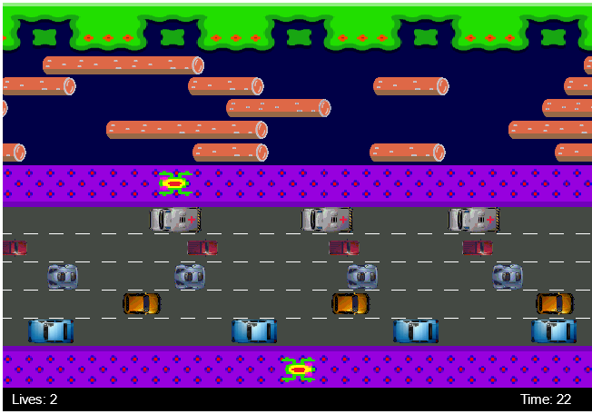
Demonstration

